Slide 1
Sociálne aspekty projektu Ondava pre život Ing. Viera Dujakovičová, koordinátor projektu Mgr. Ján Cundra, starosta obce Nižná Polianka
Ondava pre život
Obnova ekosystémových funkcií krajiny horného povodia rieky Ondavy
Mysli globálne, konaj lokálne – Think globally, act locally
Téma: Podnikanie maximalizujúce pozitívny dopad na komunitu
Miesto podujatia: Malé Ozorovce
Dátum: 10.12.2015

Slide 2
Ciele projektu Ondava pre život
Realizácia adaptačných opatrení na klimatickú zmenu v projektovom území/odborný aspekt
Zapojenie znevýhodnených uchádzačov o zamestnanie z projektového územia do pracovného pomeru /sociálny aspekt projektu
Vytvorenie partnerstva vo forme neziskovej organizácie Ondava pre život s cieľom osvetovej činnosti a praktickej realizácia adaptačných opatrení pri využití skúseností z projektu/sociologický aspekt projektu, budovanie občiansky aktívnej spoločnosti

Slide 3
Proces zapojenia znevýhodnených uchádzačov o zamestnanie do projektu Ondava pre život
- práca s Úradom práce, sociálnych vecí a rodiny v BJ a SK
- práca s obyvateľmi obcí
- práca so znevýhodnenými uchádzačmi o zamestnanie
- práca so samosprávami obcí projektového územia

Slide 4
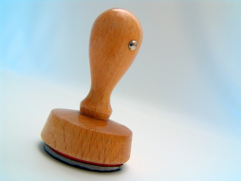
Práca s Úradom práce, sociálnych vecí a rodiny
- informácia o obsahu projektu, typy požadovaných profesií, druhu práce a vymedzenie územia
Zoznamy uchádzačov o zamestnanie, ktorí spĺňajú kategóriu pre podporu v rámci fondov EU a ŠR
Podanie žiadosti o poskytnutie dotácie na vytvorenie pracovných miest

Slide 5
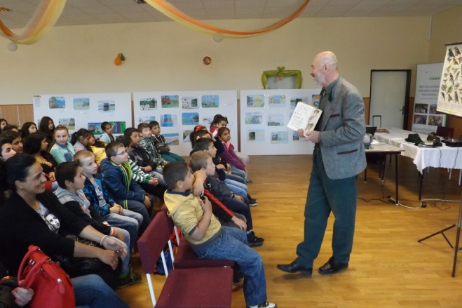
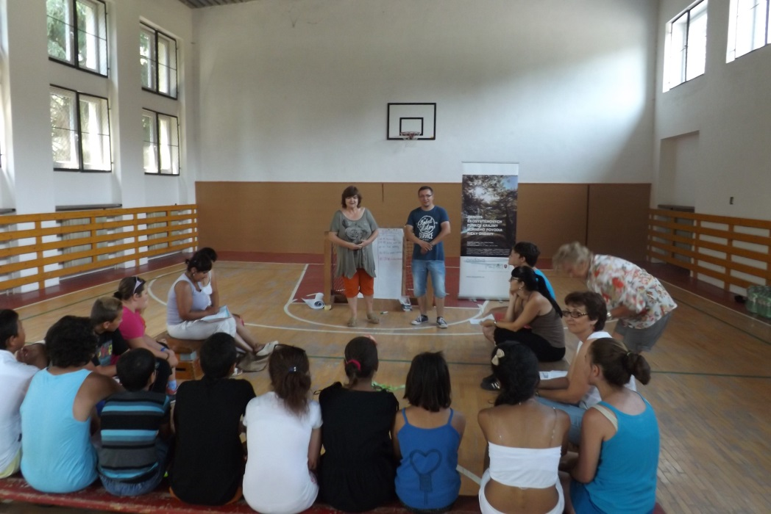
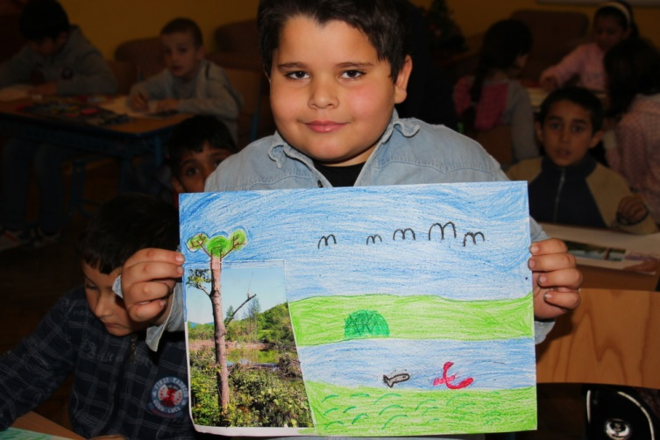
Práca s obyvateľmi obcí projektového územia
- informačné workshopy o projekte, jeho cieľoch a význame, o klimatickej zmene a potrebe adaptácie na túto zmenu
- práca s mládežou a deťmi v rámci ZŠ

Slide 6
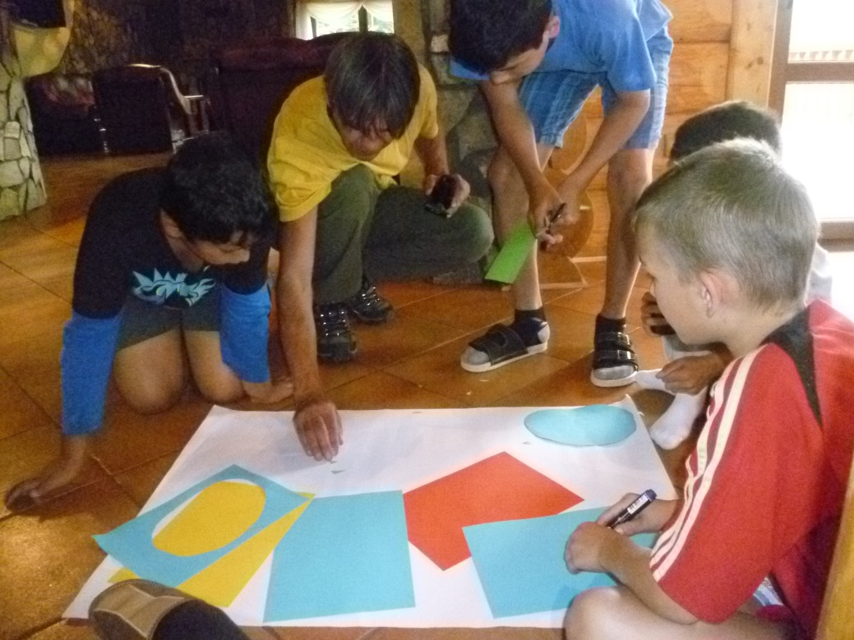
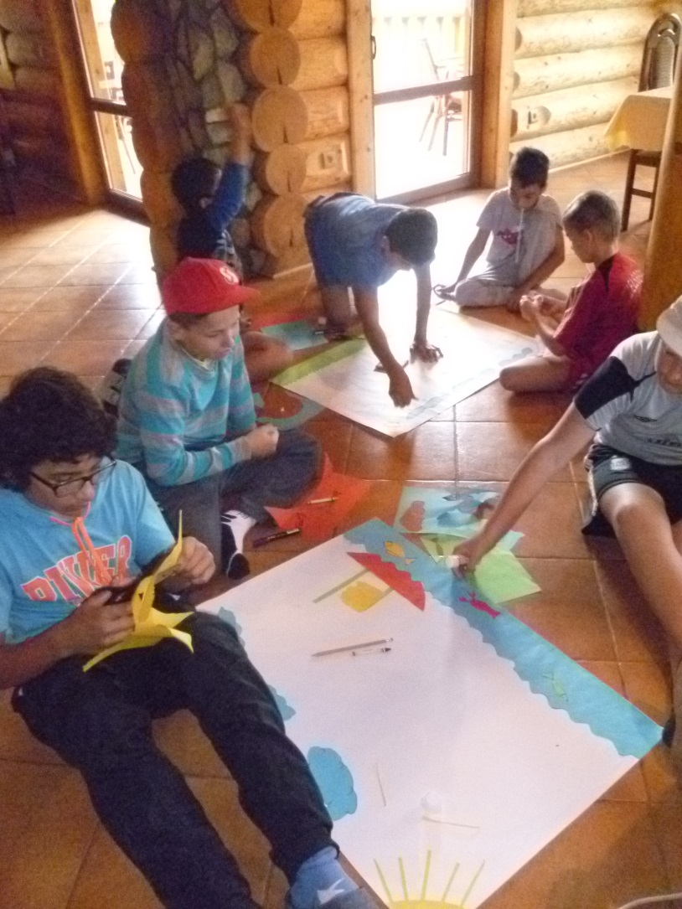
Práca s deťmi zamestnancov v penzióne Medveď

Slide 7
Práca so znevýhodnenými uchádzačmi o zamestnanie
informačné besedy priamo v obciach o projekte, charakteru práce a jej podmienkach
anketa pre zistenie záujmu o zamestnanie
Prijímanie vybraných nezamestnaných do pracovného pomeru - administrácia

Slide 8
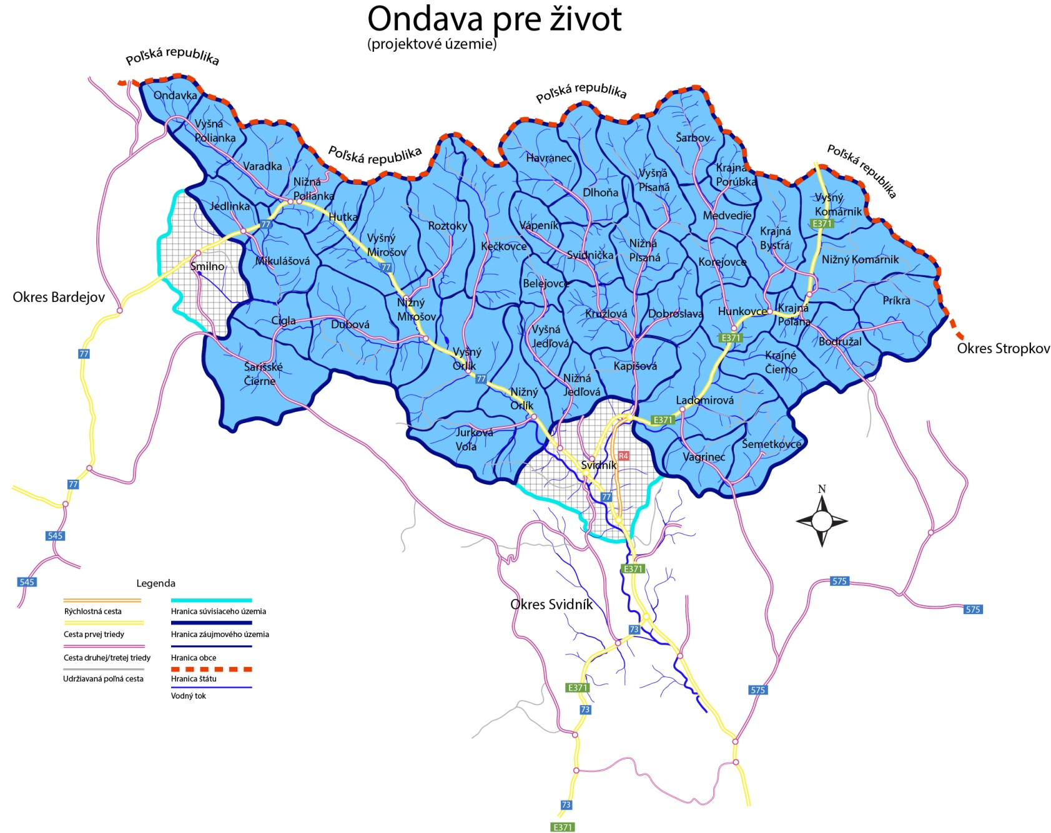

Slide 9
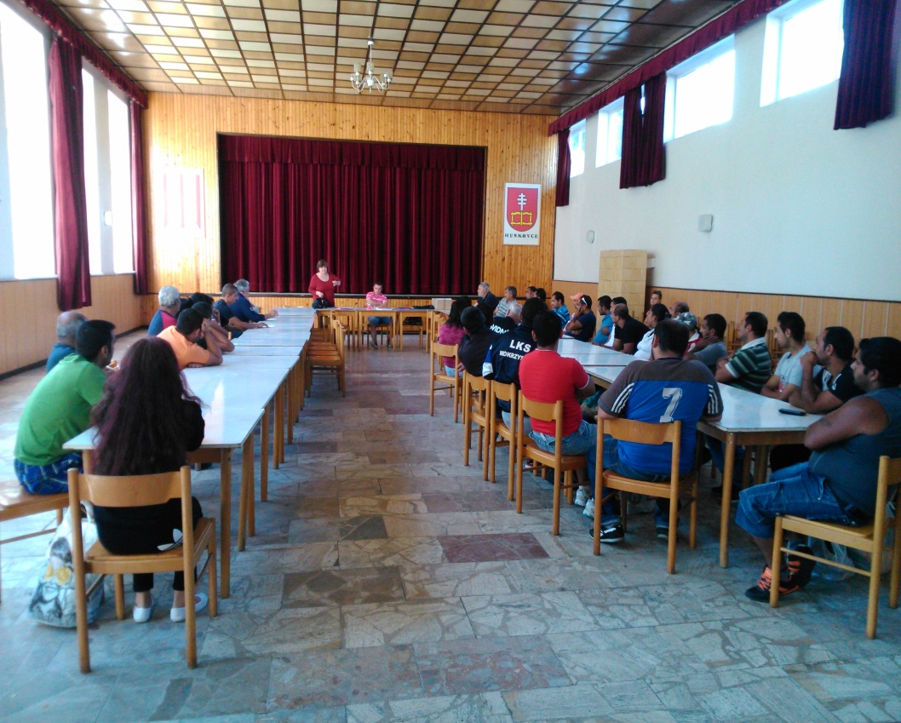
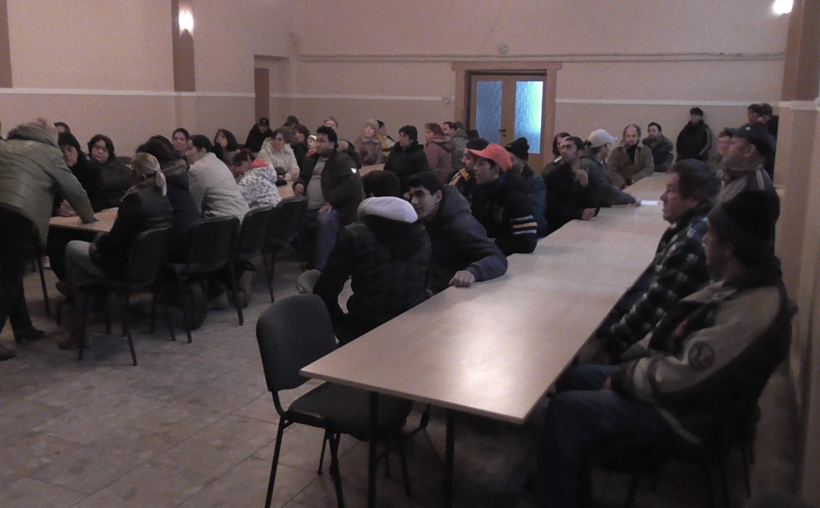
Informačné aktivity pri nábore nezamestnaných v rámci obcí

Slide 10
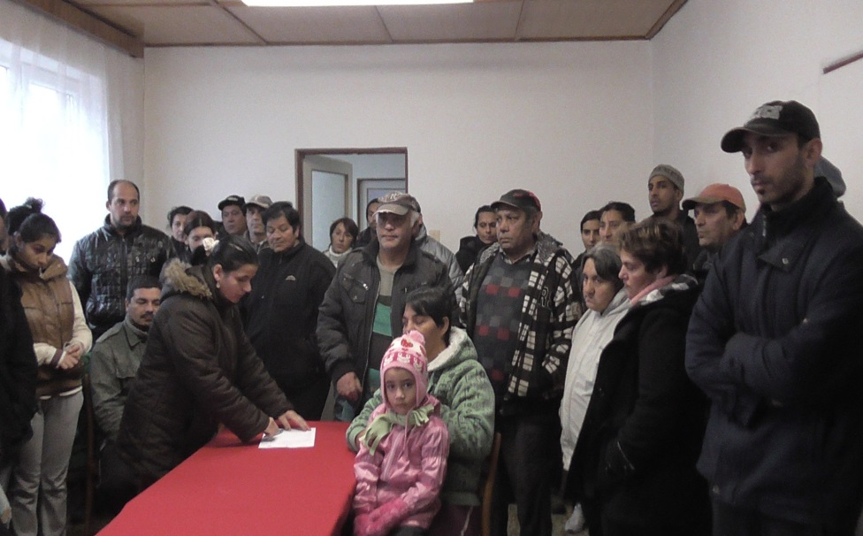
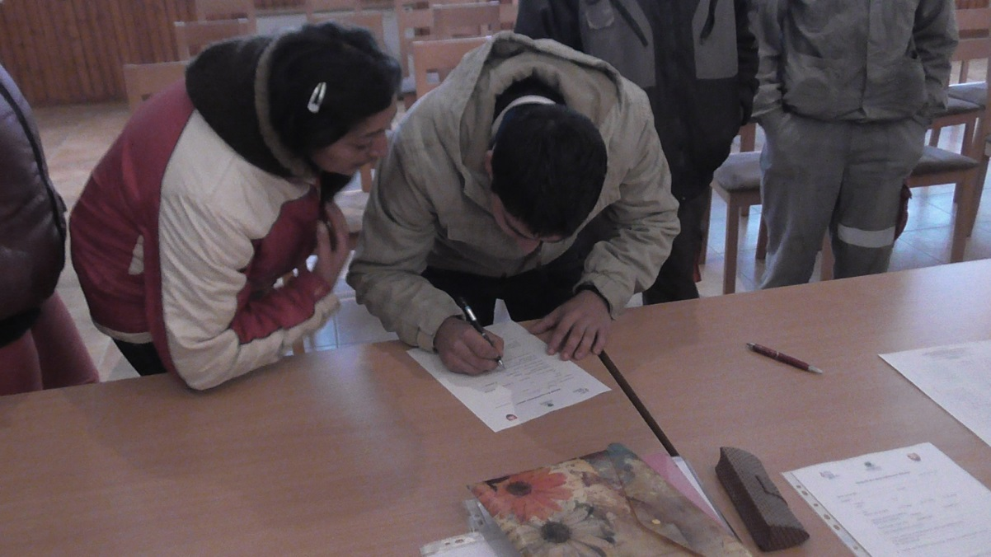
Informačné aktivity pri nábore nezamestnaných v rámci obcí

Slide 11
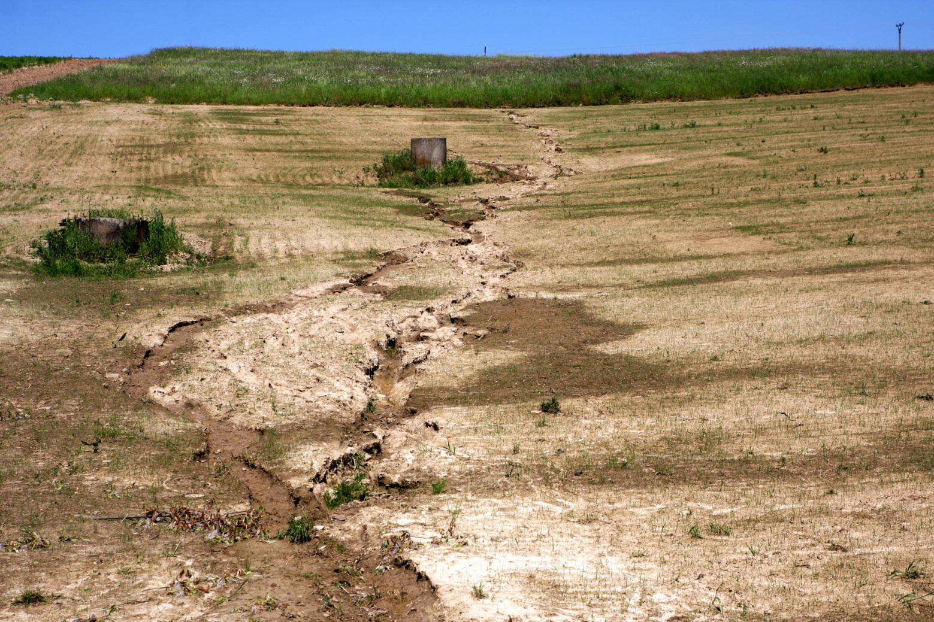
Následky erózie poľnohospodárskej pôdy

Slide 12
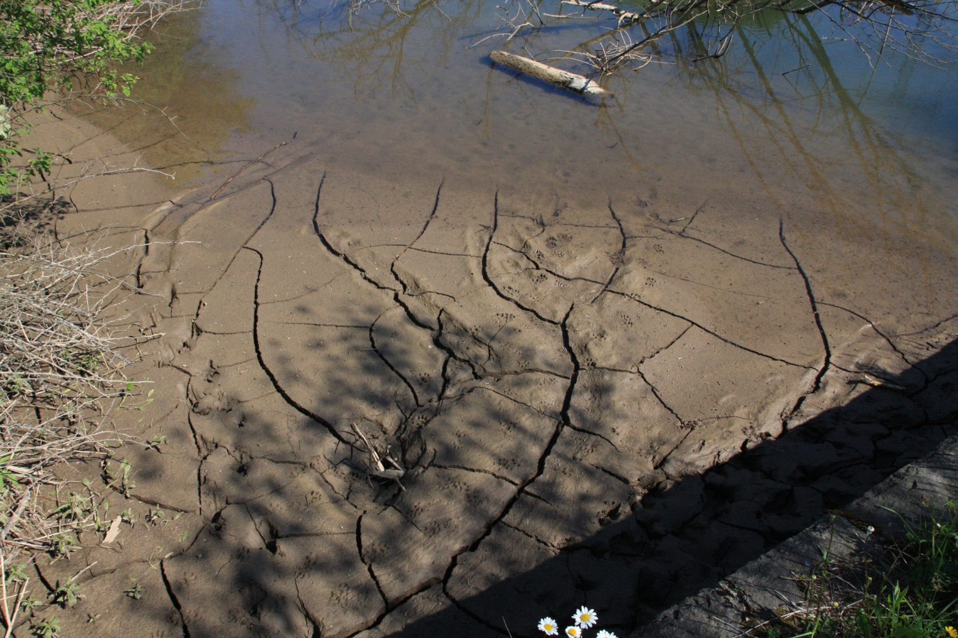
Úbytok vody v korytách potokov

Slide 13
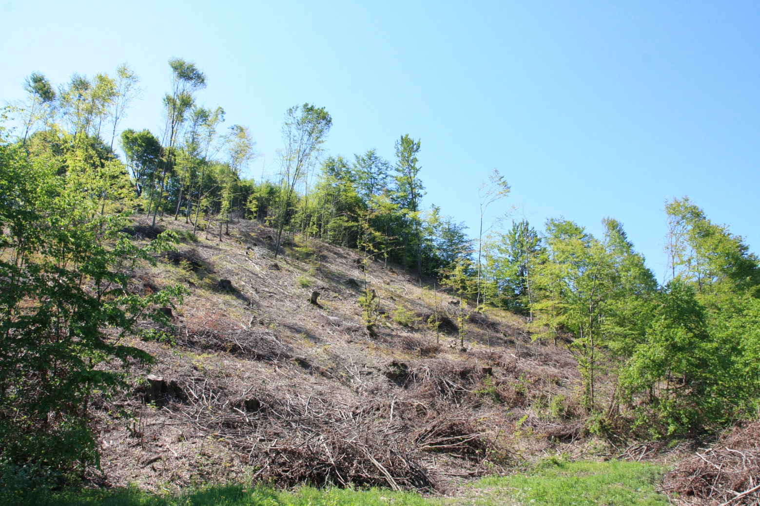
Ohrozenie územia zosuvmi pôdy v dôsledku nekontrolovaného výrubu drevín

Slide 14
Konštrukčné riešenia jednoduchých adaptačných opatrení

Slide 15
Konštrukčné riešenia jednoduchých adaptačných opatrení

Slide 16
Konštrukčné riešenia jednoduchých adaptačných opatrení

Slide 17
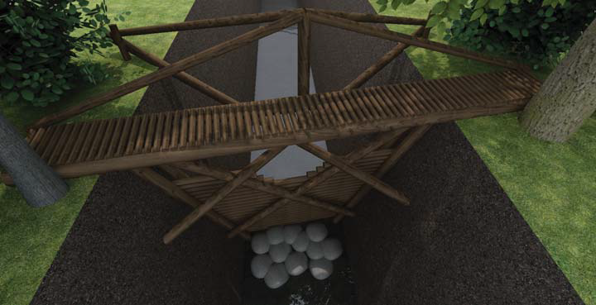
Konštrukčné riešenia jednoduchých adaptačných opatrení

Slide 18
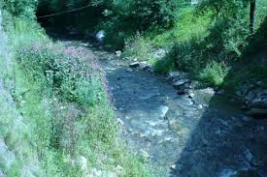
Práca so samosprávami obcí projektového územia
44 obcí okresu Svidník a Bardejov ležiacich na toku rieky Ondavy a jej prítokoch
cca 350 km2 projektového územia
16 obcí, v ktorých sa realizuje 505 adaptačných opatrení na zmenu klímy

Slide 19
Práca v teréne v rámci projektu Ondava pre život štatistika
zamestnaných 150 uchádzačov o zamestnanie
doba trvania pracovného vzťahu – 8,5 mesiaca
25% z celkového počtu sú ženy
Zamestnaní uchádzači z 19 obcí
Rozdelení do 5 pracovných skupín podľa miesta bydliska
Pracovná skupina cca 30 pracovníkov a 2 majstri
Minimálna mzda, stravný lístok, pracovný odev, pitný režim
Školenie bezpečnosti práce, 5 licencií pre pilčikov

Slide 20
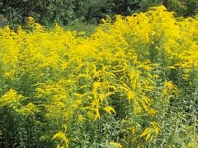
Osvetová činnosť v rámci projektu
- informačné aktivity ohľadne klimatickej zmeny, jej následkov
Informačné aktivity ohľadne cieľov realizácie aktivít projektu Ondava pre život pre zvýšenie kvality ekosystémových funkcií v území kde žijú
Informačný seminár o inváznych rastlinách

Slide 21
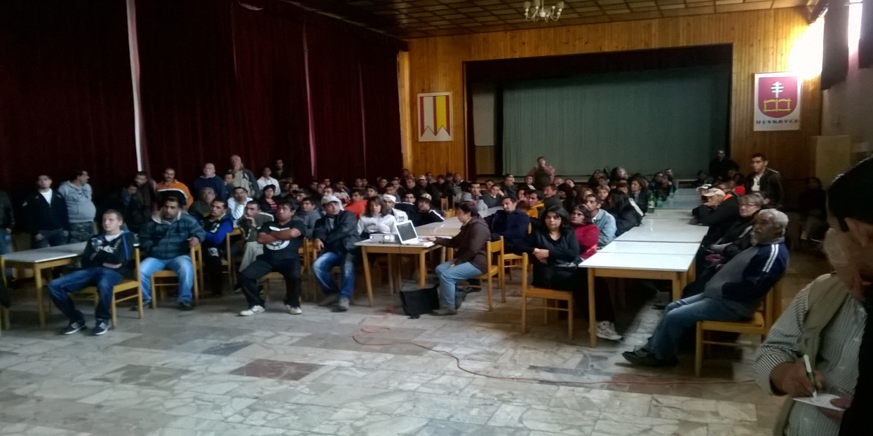
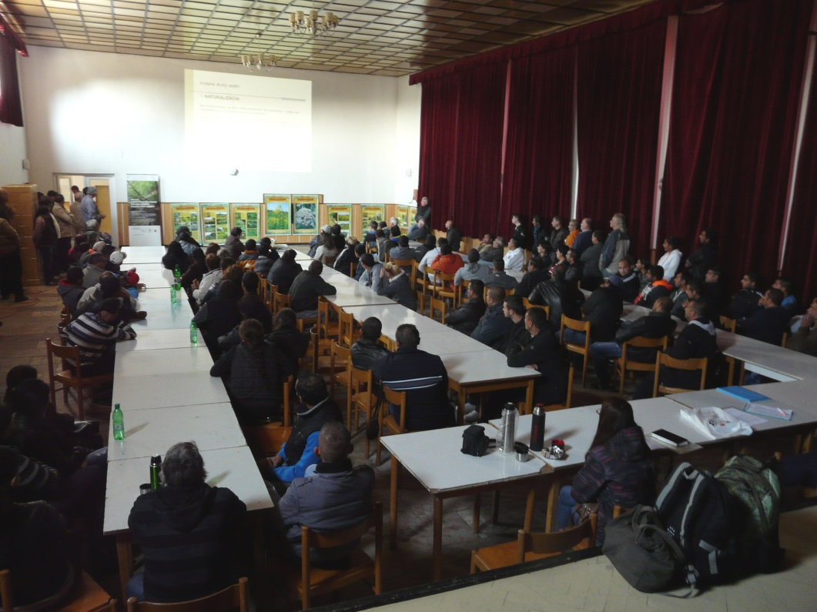
Informačný seminár o inváznych rastlinách v Hunkovciach

Slide 22
Efekty pre zamestnancov
pravidelná dochádzka do zamestnania, návyk k pravidelnému dennému režimu
dočasné vystúpenie zo sociálnej siete, zlepšenie finančnej situácie v rodine
socializácia v rámci pracovného kolektívu, pocit spolupatričnosti k zamestnávateľovi /logo na oblečení/
pozitívny príklad pre rodinu a deti, rodičia odchádzajú do práce a nie vysedávajú doma
Pocit užitočnosti pre spoločnosť, viditeľné výsledky práce voľne v prírode
Zlepšenie vzťahu k svojmu okoliu a prírode,
Informovanosť o klimatickej zmene a jej dôsledkoch, význam realizovaných opatrení
Lepší vzťah k výsledkom svojej práce a práce iných
Návrat alebo získanie pracovných návykov
Lepšie spolupráca so samosprávami, lepší výkon a ochota pomáhať obci v rámci dobrovoľníckej práce
Vytváranie tlaku na samosprávu na vytvorenie pracovných možností v rámci fondov EU a ŠR
Zdravá rivalita medzi skupinami a jednotlivcami navzájom pri plnení noriem
Lepší vzťah k majetku /pracovné náradie, nástroje, pracovný odev/
Návyk na pravidelné vykonávanie zmysluplnej činnosti, autorita majstra, prirodzení vodcovia sa prejavia
Zvýšenie autority v okolí, orientácia na iné problémy – riešenie pracovných, technických otázok
Spoznávanie sa navzájom v rámci skupiny ale aj v rámci ostatných skupín
Zlepšeniu vzťahu k čistote životného prostredia

Slide 23
Efekty pre zamestnávateľa
obec, poľnohospodár, urbariát, iný subjekt:
Pracovná sila rýchlo k dispozícii
Priamo z územia poznajúca miestne pomery
Nízke mzdové nároky
Zvýšenie autority zamestnanca v obci, lepšie zapojenie sa do aktívneho života obce
Zlepšenie vzťahu obyvateľov k okoliu, majetku obce
Zlepšenie ekonomickej situácie obce – zvýšenie kúpyschopnosti

Slide 24
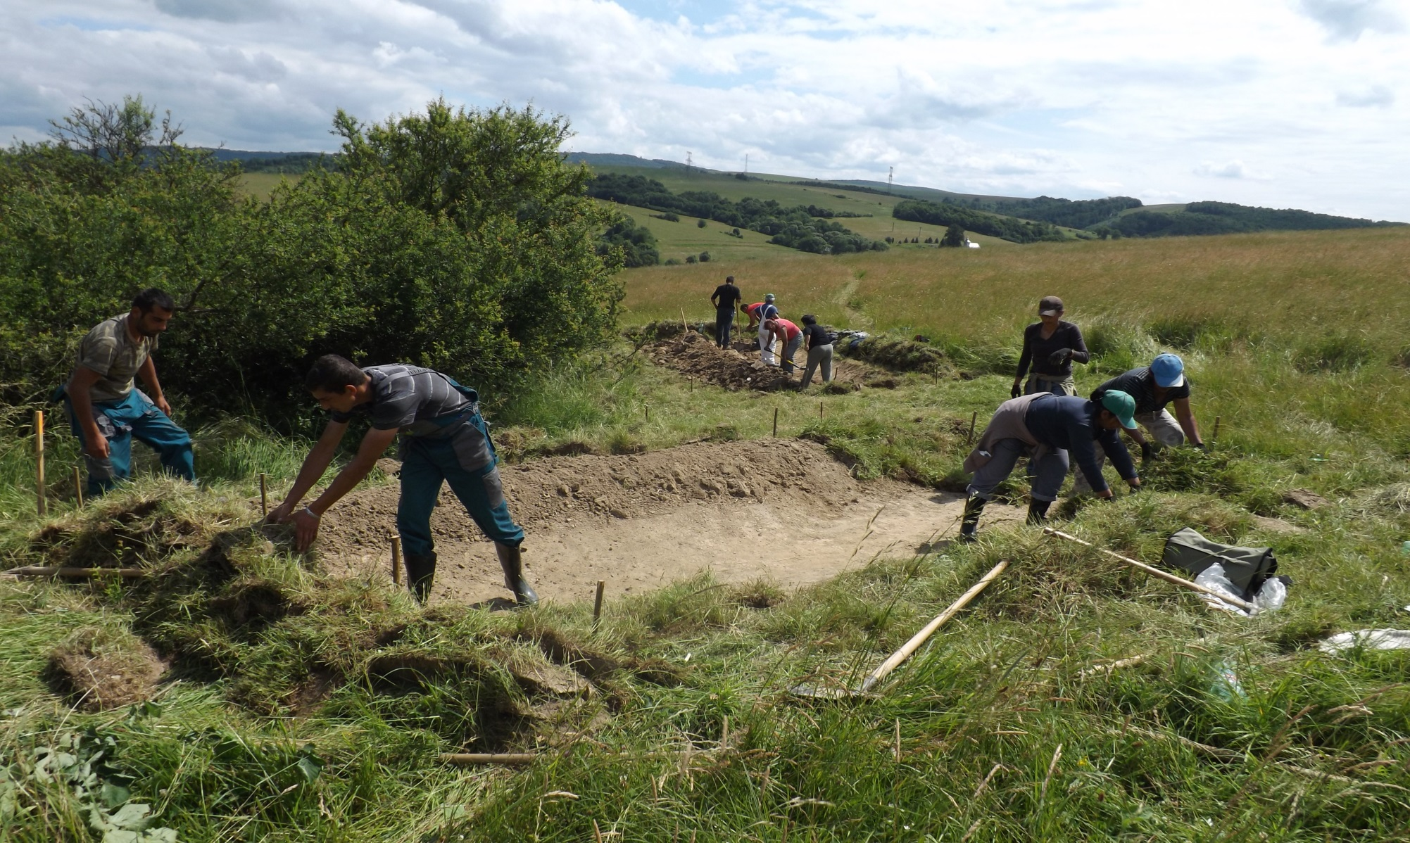
Fotografie z územia Ondavy pre život práca našich nezamestnaných

Slide 25
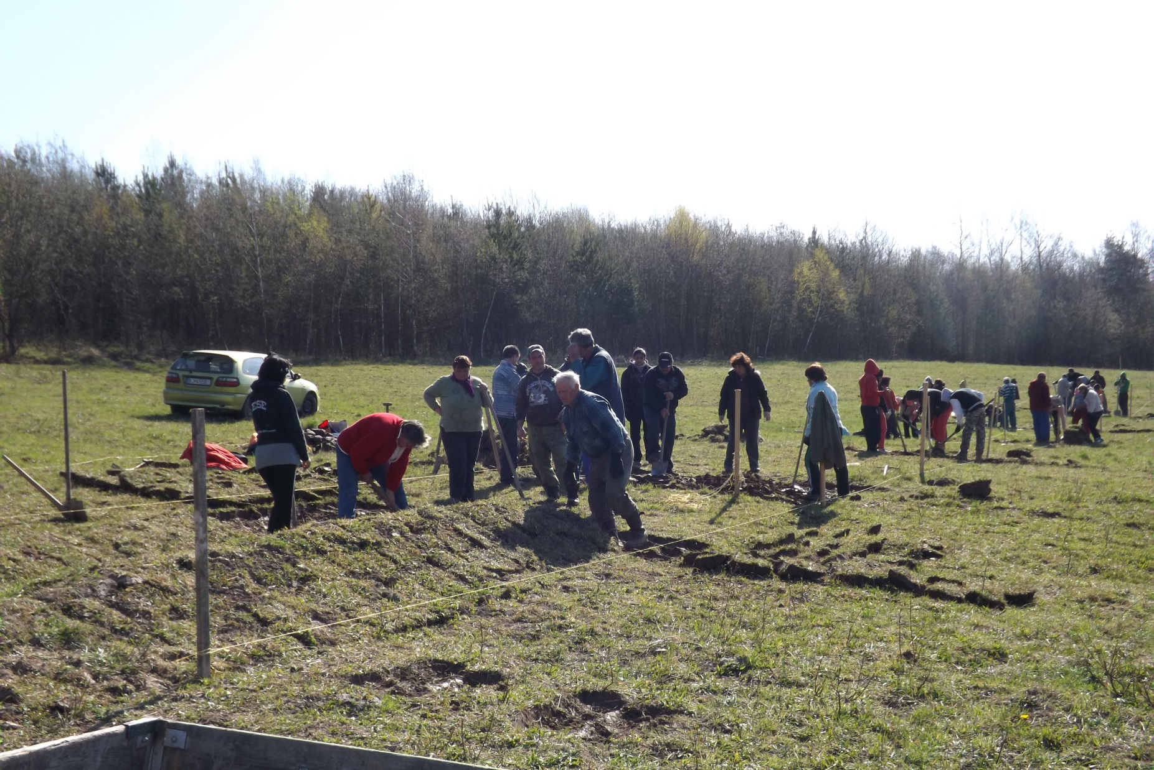

Slide 26
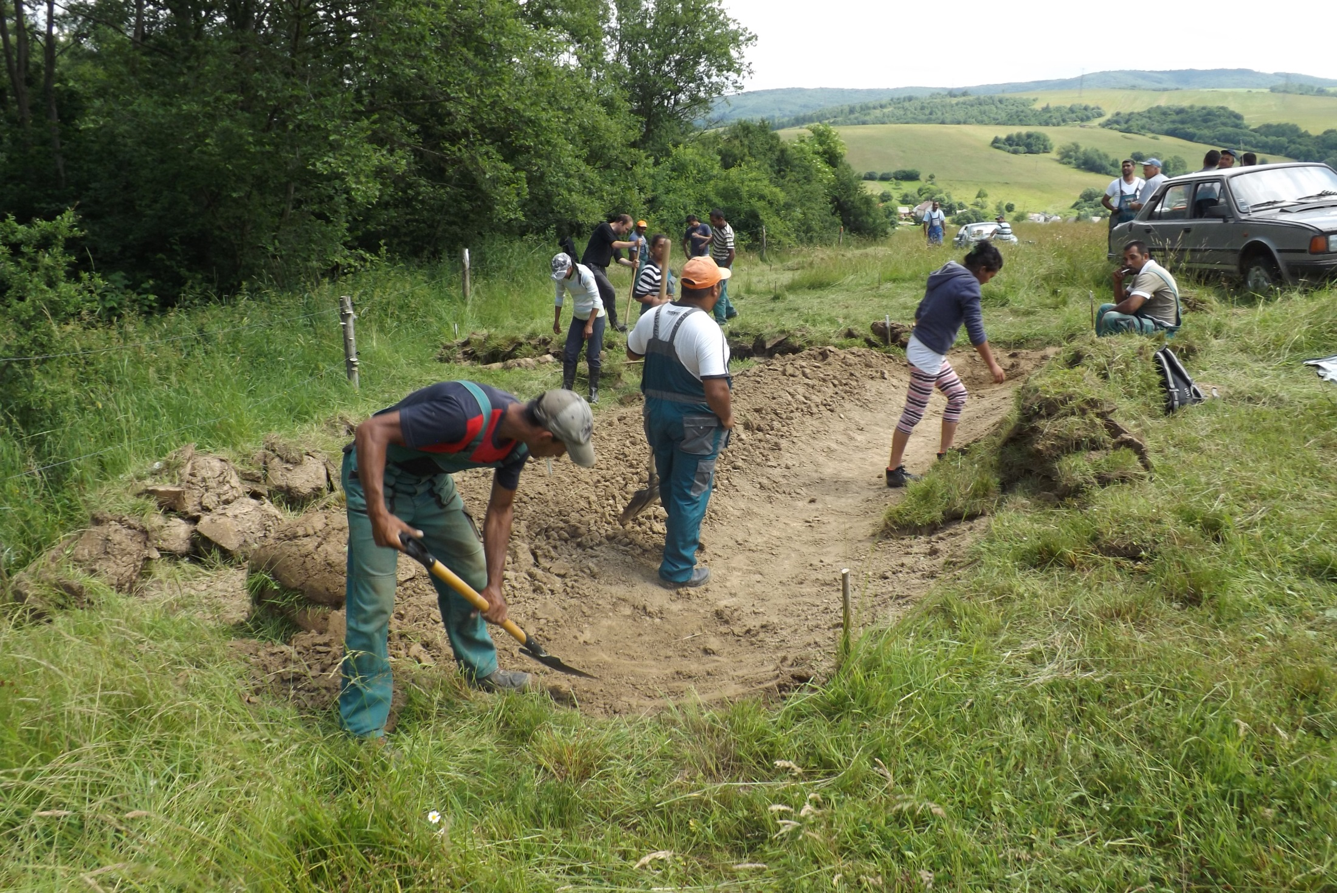

Slide 27
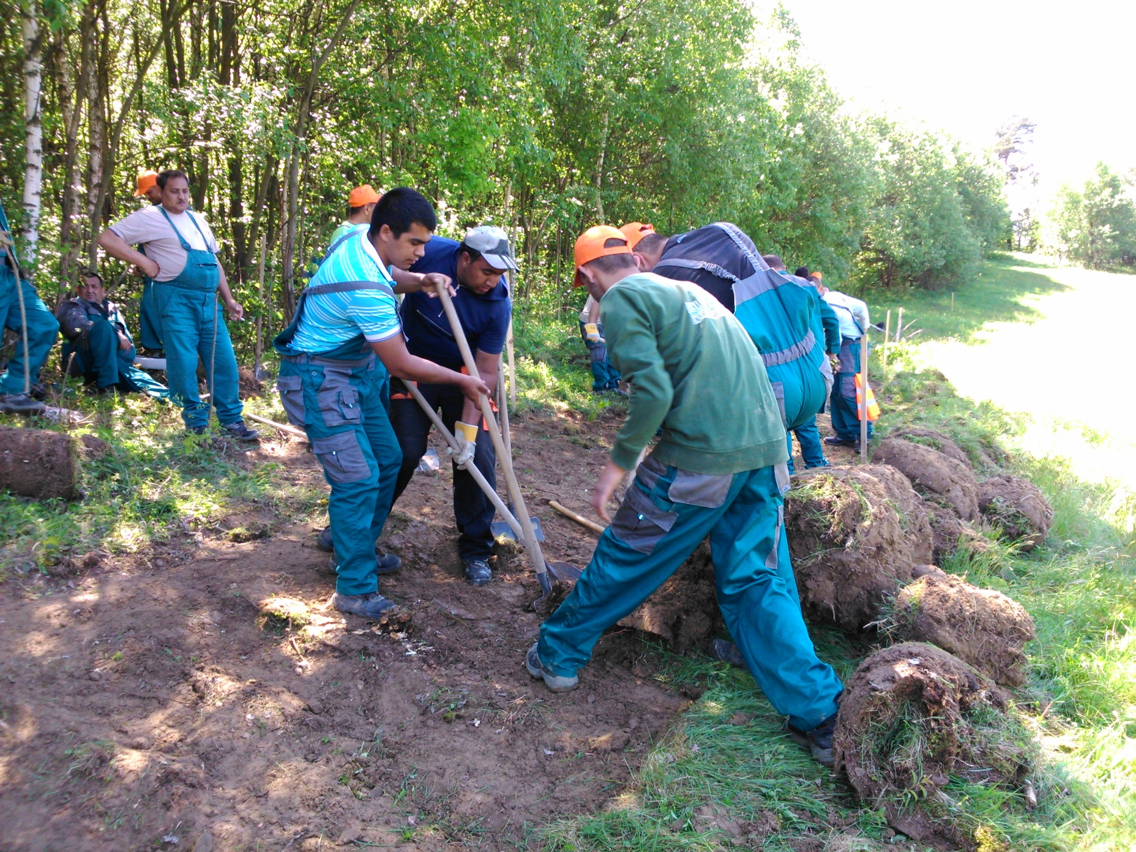

Slide 28
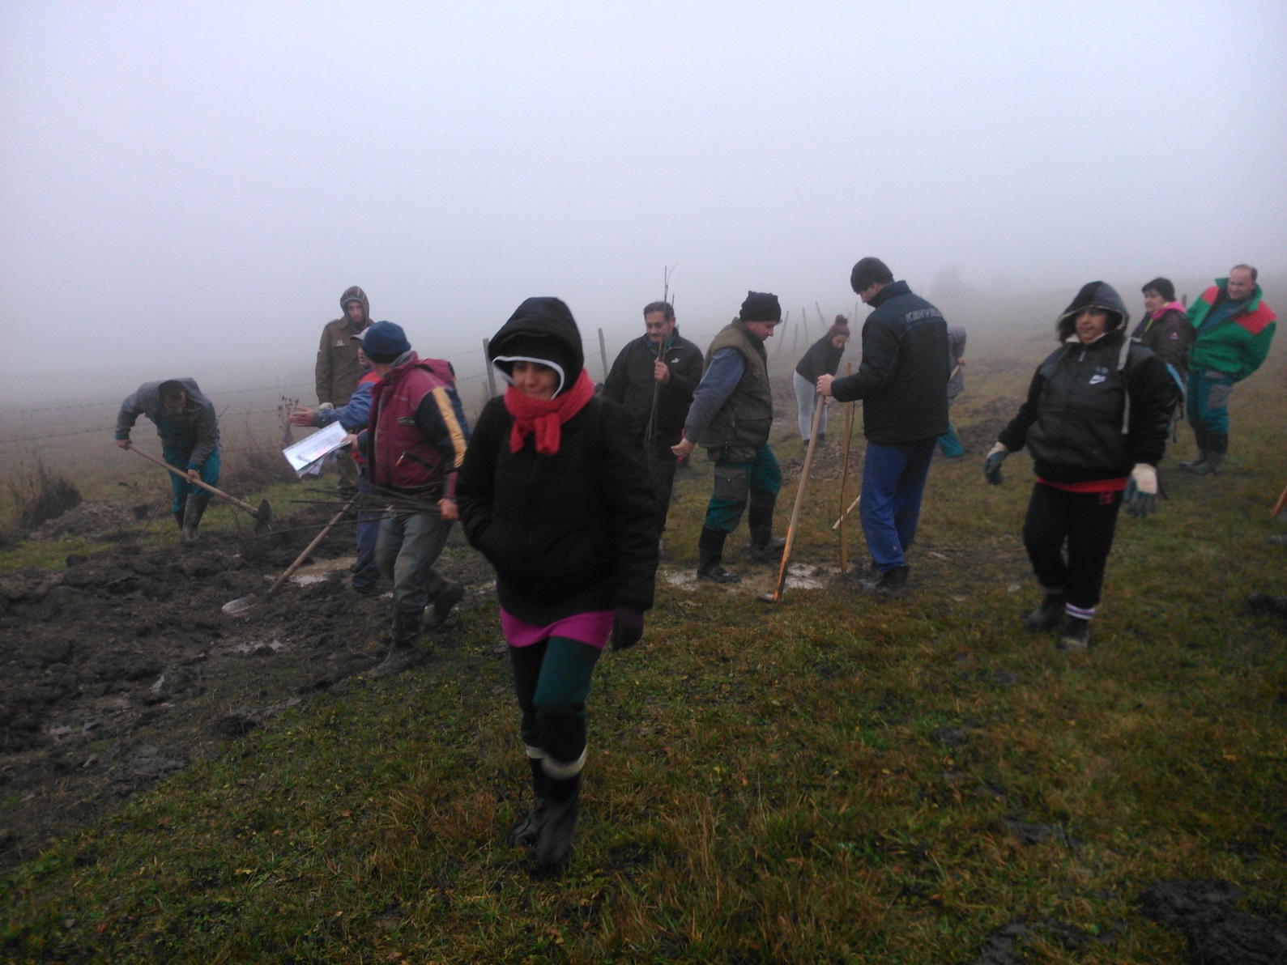

Slide 29
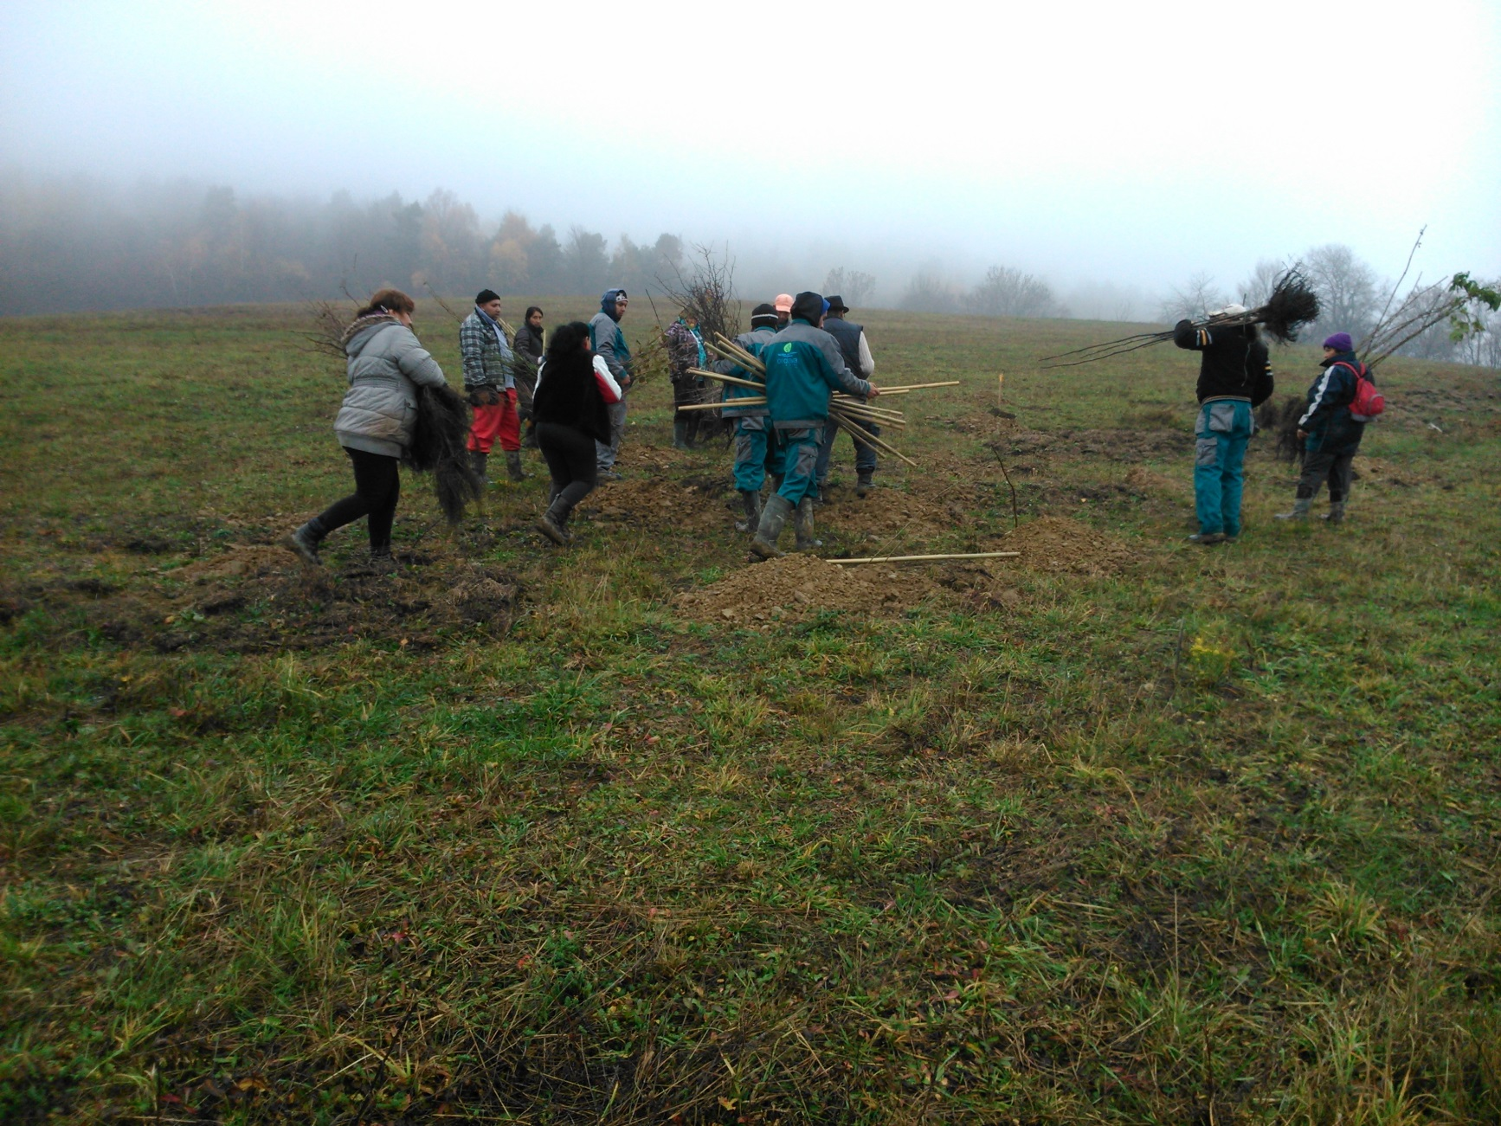

Slide 30
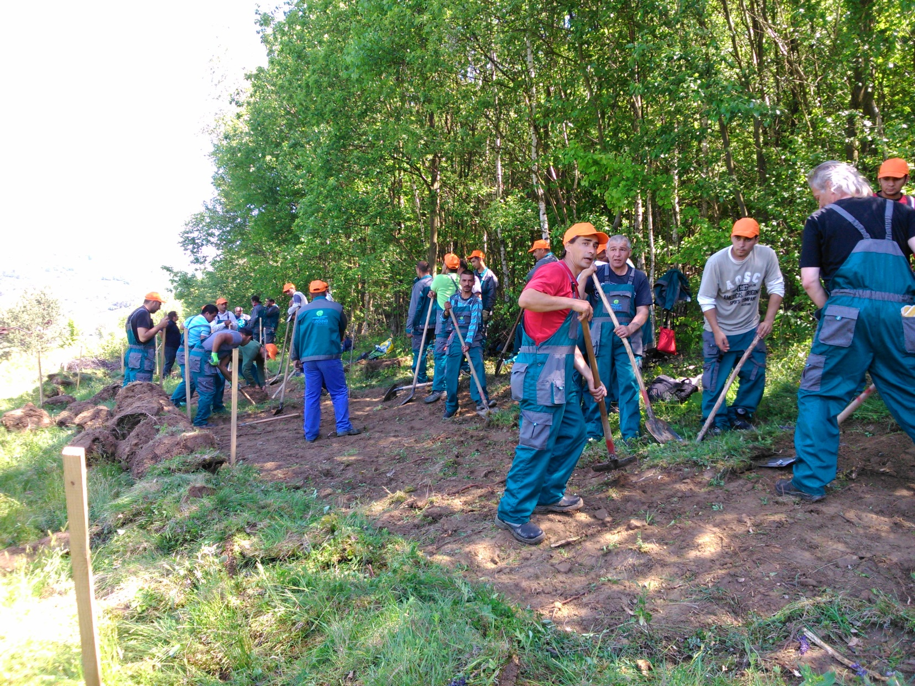

Slide 31
Ďakujeme za pozornosť a veríme, že sme Vás presvedčili realizovať takéto sociálne projekty, prinesie to úžitok aj nezamestnaným, aj územiu
Ondava pre život
Obnova ekosystémových funkcií krajiny horného povodia rieky Ondavy
Mysli globálne, konaj lokálne – Think globally, act locally
Obec Nižná Polianka, Nižná Polianka 47, 086 37
tel. +421 54 4799 128
projekt@ondavaprezivot.sk
www.ondavaprezivot.sk

